Slide 1
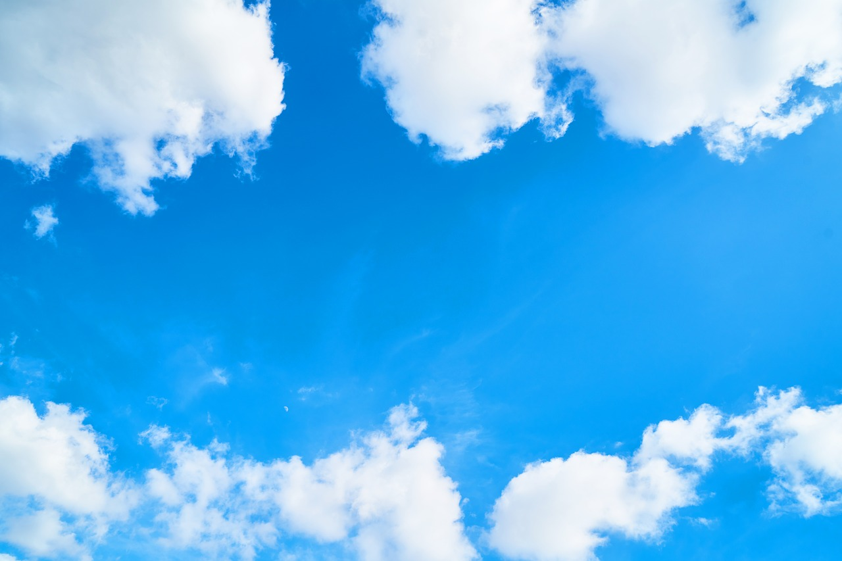
Глобальная экологическая проблема: Загрязнение окружающей среды

Slide 2
Что такое глобальная экологическая проблема?
Глобальными экологическими проблемами называют проблемы планетарного масштаба, которые влияют на качество жизни всех людей на Земле.
Начиная с середины XX века до настоящего времени в окружающей природе произошли глубокие изменения, свидетельствующие о том, что локальные экологические проблемы сменились глобальными, общемировыми.

Slide 3
Что такое окружающая среда?
Окружающая среда - понятие, характеризующее
природные условия некоторой местности и её экологическое состояние.
Окружающая среда обычно рассматривается как часть среды, которая взаимодействует с данным живым организмом (человеком, животным и так далее), включая объекты живой и неживой природы.

Slide 4
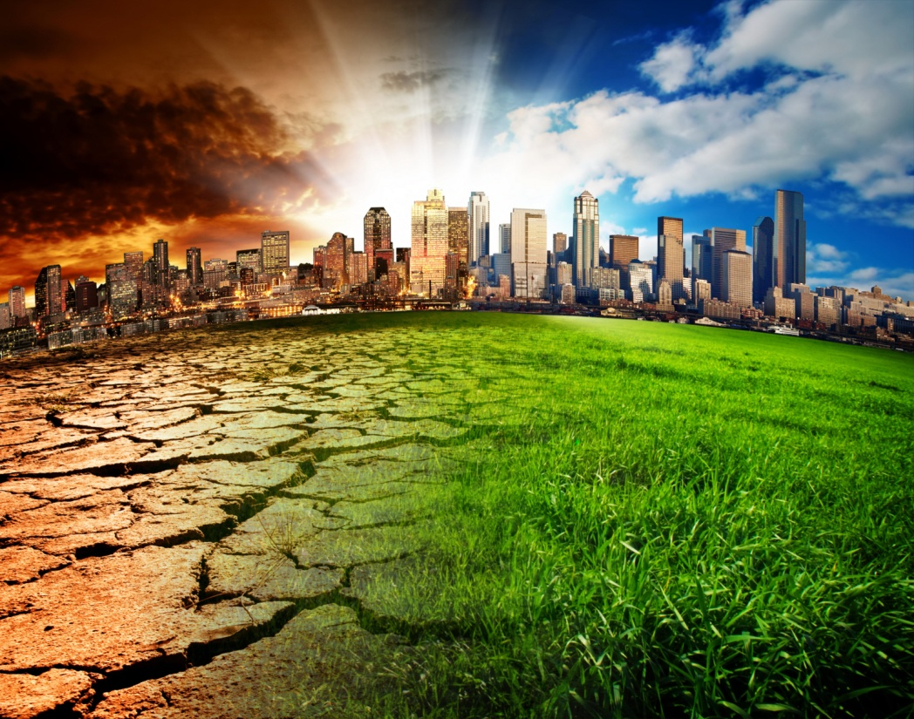
Загрязнение окружающей среды
Загрязнение окружающей среды
является актуальнейшей проблемой современности. Антропогенная деятельность затрагивает все земные сферы: атмосферу, гидросферу и литосферу.

Slide 5
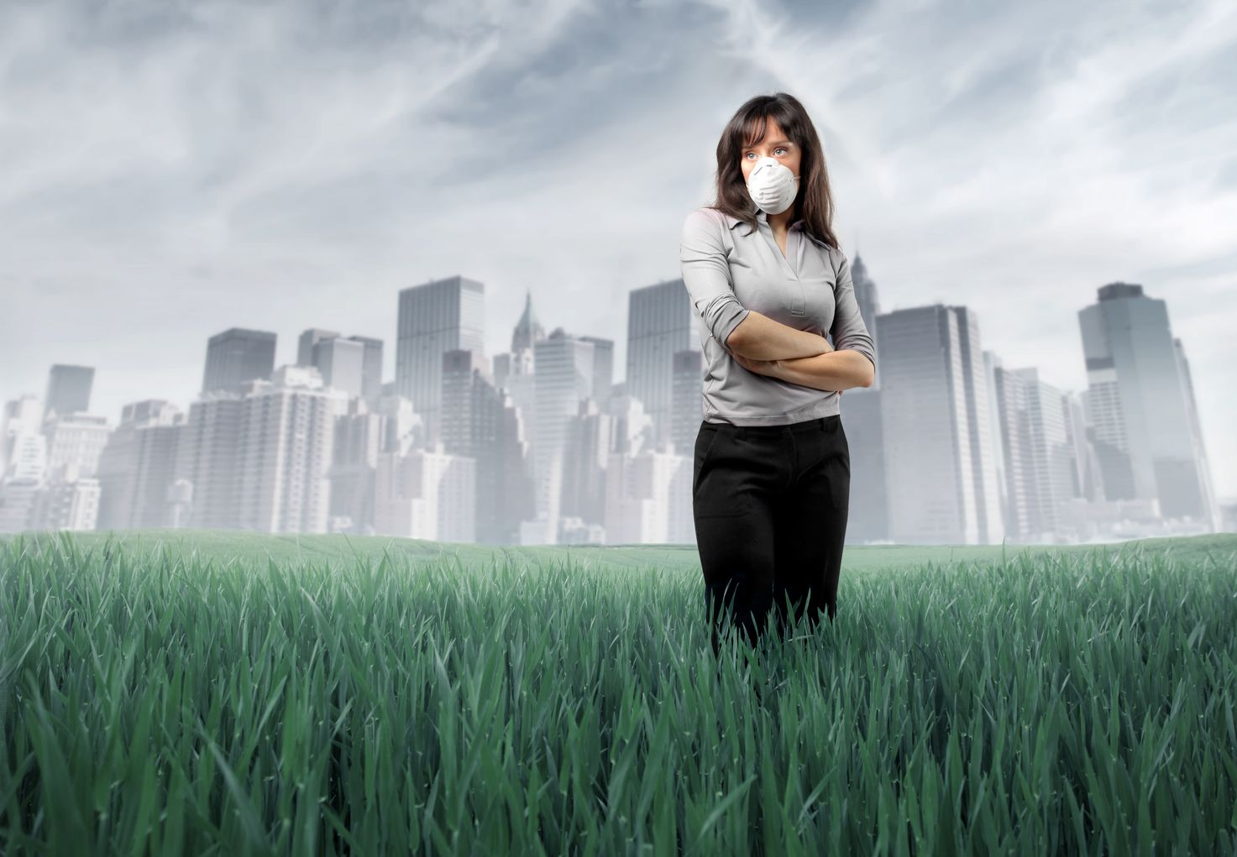
Загрязнение окружающей среды
Человек, являясь главным виновником сложившейся экологической ситуации, становится и главной ее жертвой: по некоторым данным, от загрязнения водных ресурсов, атмосферного воздуха и почвенного покрова в мире гибнет порядка 40 % людей.

Slide 6

Если хочешь помочь природе, начни с себя!

Slide 7

Человек — гениальное творение природы и неотъемлемая ее часть, однако с появлением новых технологий и увеличения темпов роста численности населения на Земле, планета страдает все больше, и нужно человеку больше обращать внимание на энергосбережение.
Именно мы — люди, уничтожаем не возобновляемые ресурсы, губим флору и фауну, нарушаем природные циклы, одним словом — вредим.

Slide 8
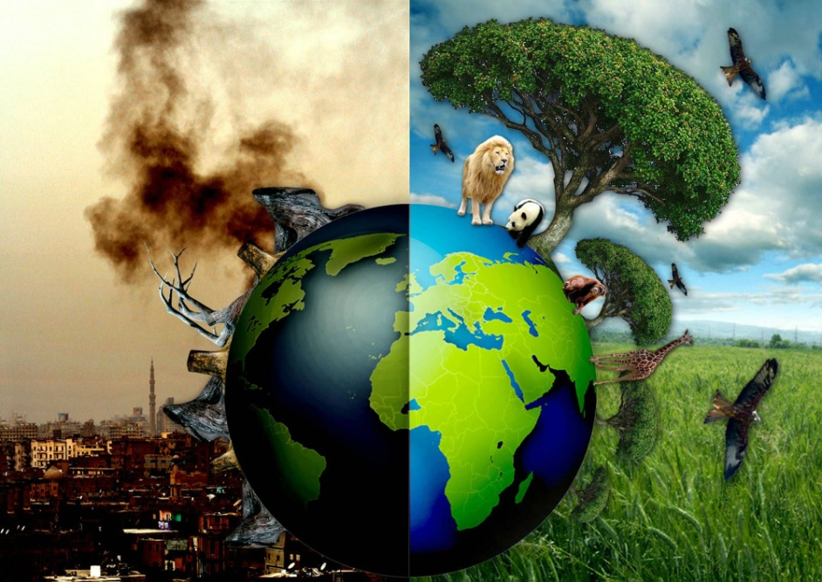

Всё меняется вокруг нас: звери начинают вымирать, а острова уходить под воду, целые города уничтожаются катаклизмами, но только люди продолжают по-хамски относиться к планете и с большим энтузиазмом выкачивать из нее те последние крупицы, в которых она так нуждается. Происходящее вокруг нас — дело наших же рук, и только сказав себе «СТОП» у нас появится шанс попросить прощение у Земли.

Slide 9

Пути решения проблемы
усилить внимание к вопросам охраны природы и обеспечения рационального использования природных ресурсов;
установить систематический контроль за использованием предприятиями и организациями земель, вод, лесов, недр и других природных богатств;
усилить внимание к вопросам по предотвращению загрязнений и засоления почв, поверхностных и подземных вод;
уделять большое внимание сохранению водоохранных и защитных функций лесов, сохранению и воспроизводству растительного и животного мира, предотвращению загрязнения атмосферного воздуха;
усилить борьбу с производственным и бытовым шумом.

Slide 10

Многие из представленных предложений уже применяются в некоторых сферах жизни общества.
Существует огромное количество путей для решения данной проблемы.
Главное –действовать!

